Slide 1

^{PREZENTACJA DLA KLASY 2 SP}
^{DO LEKCJI 44}
^{NIEDZIELNA EUCHARYSTIA}

Slide 2
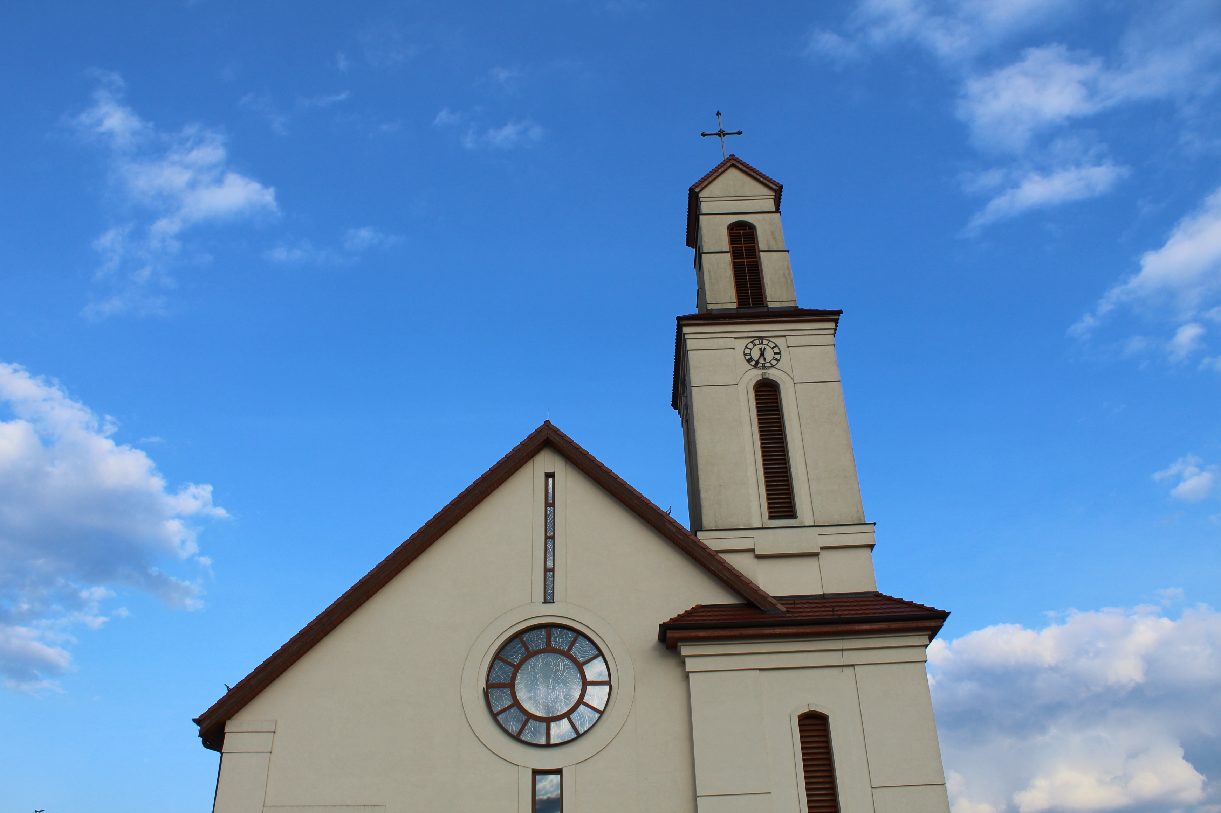

^{NIEDZIELNA EUCHARYSTIA}

Slide 3
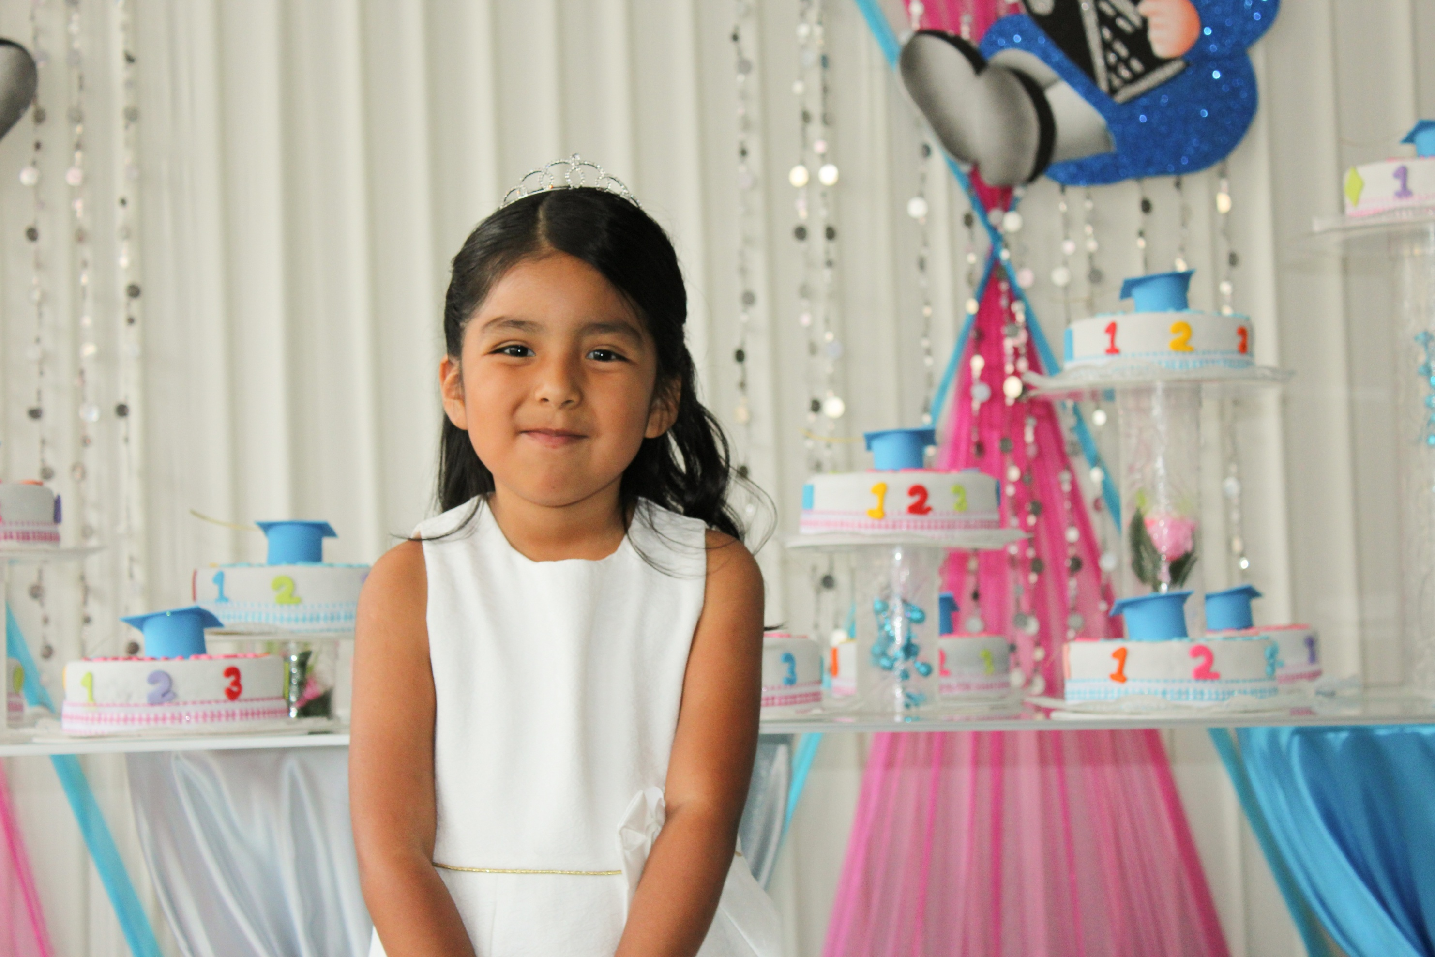
Każda ważna uroczystość rodzinna i szkolna wymaga odpowiedniego przygotowania.
1

Slide 4
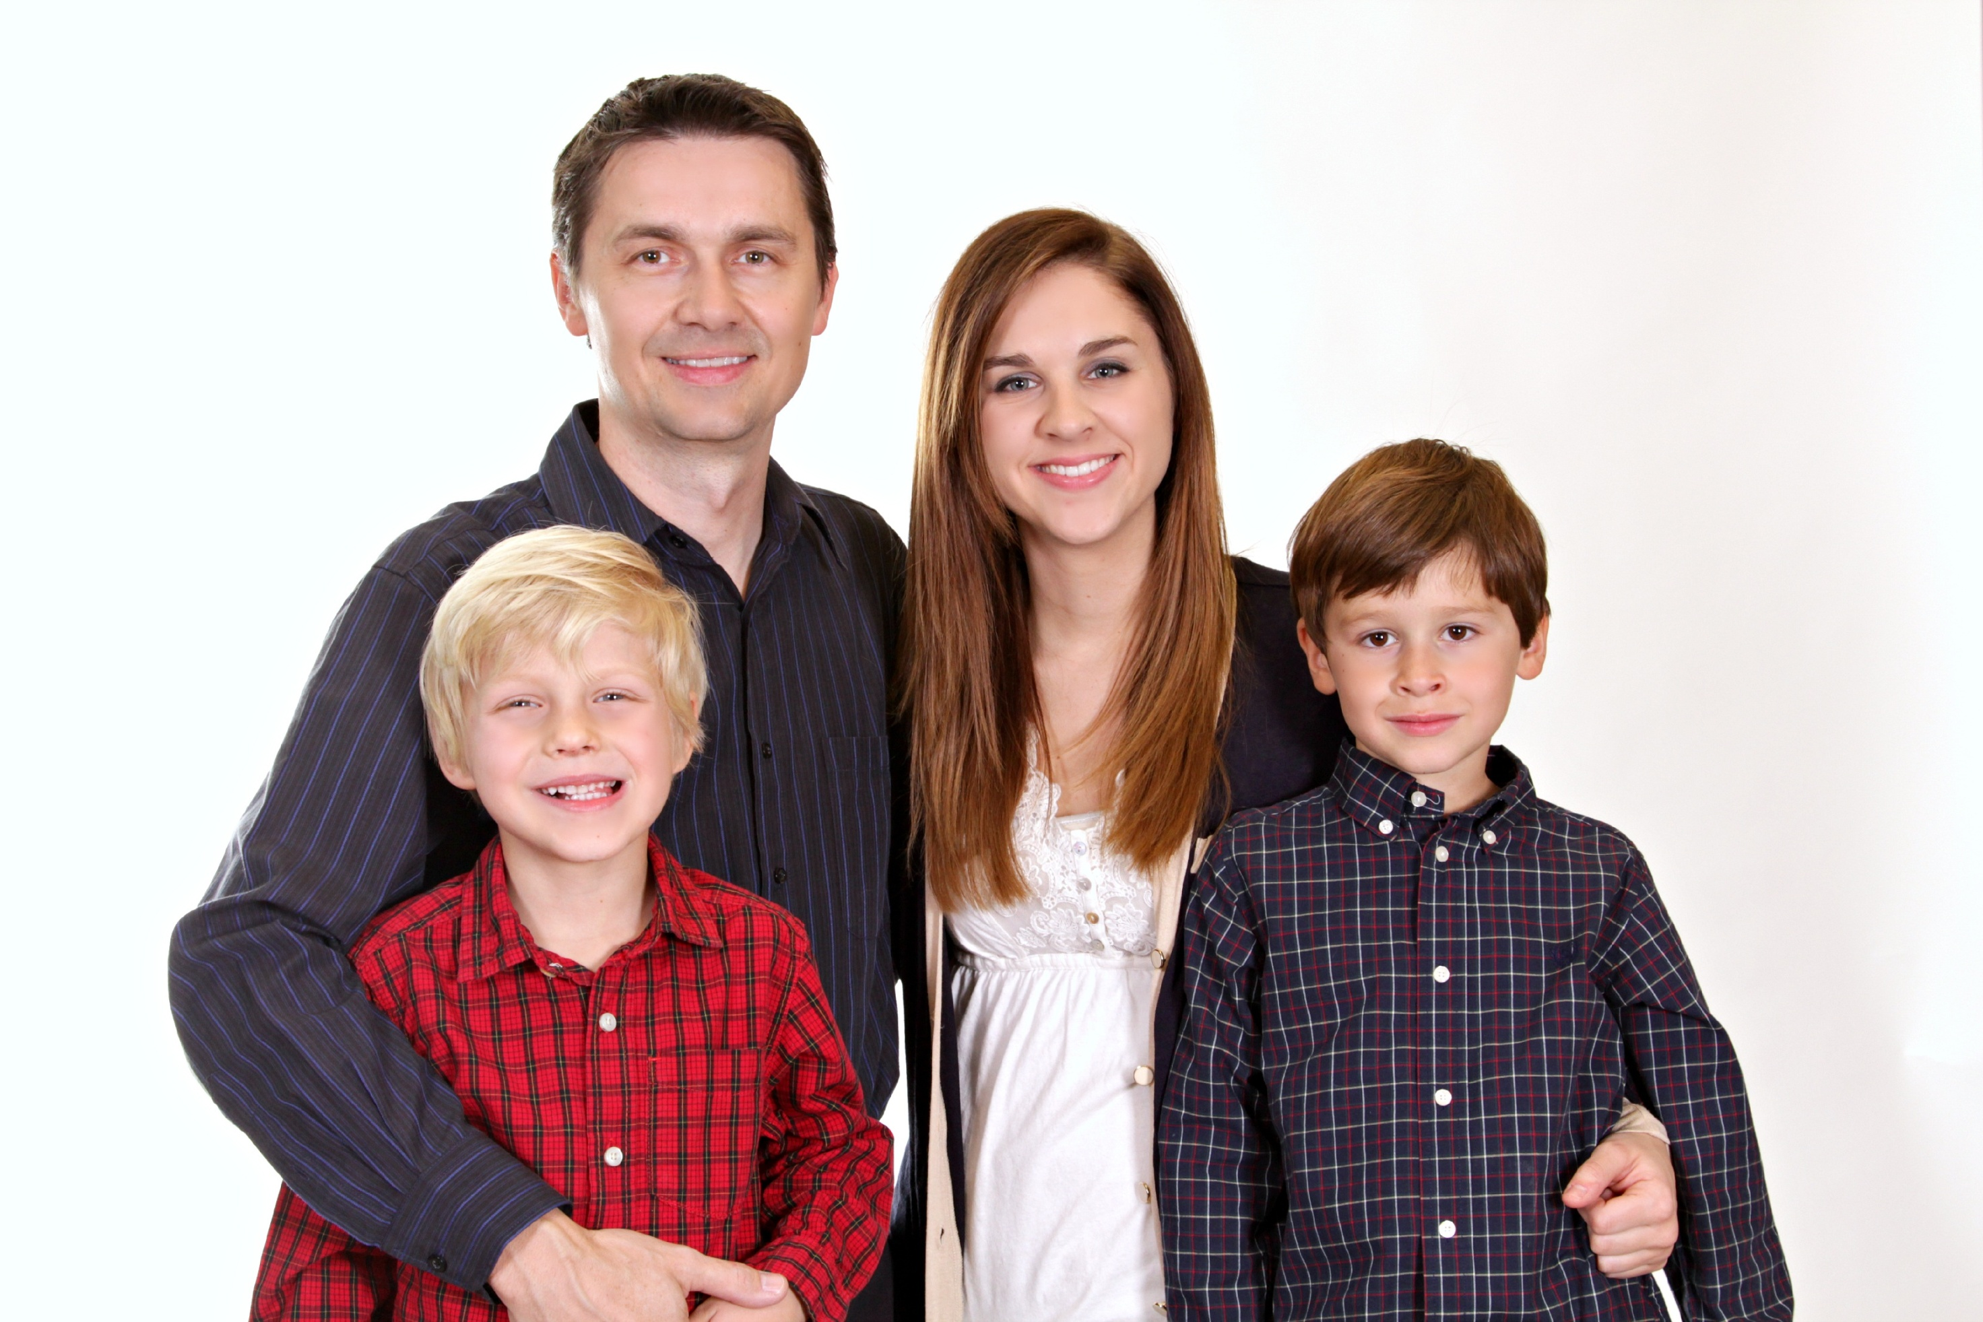
Dbamy o odpowiedni strój.
2

Slide 5

Staramy się być punktualni.
3

Slide 6
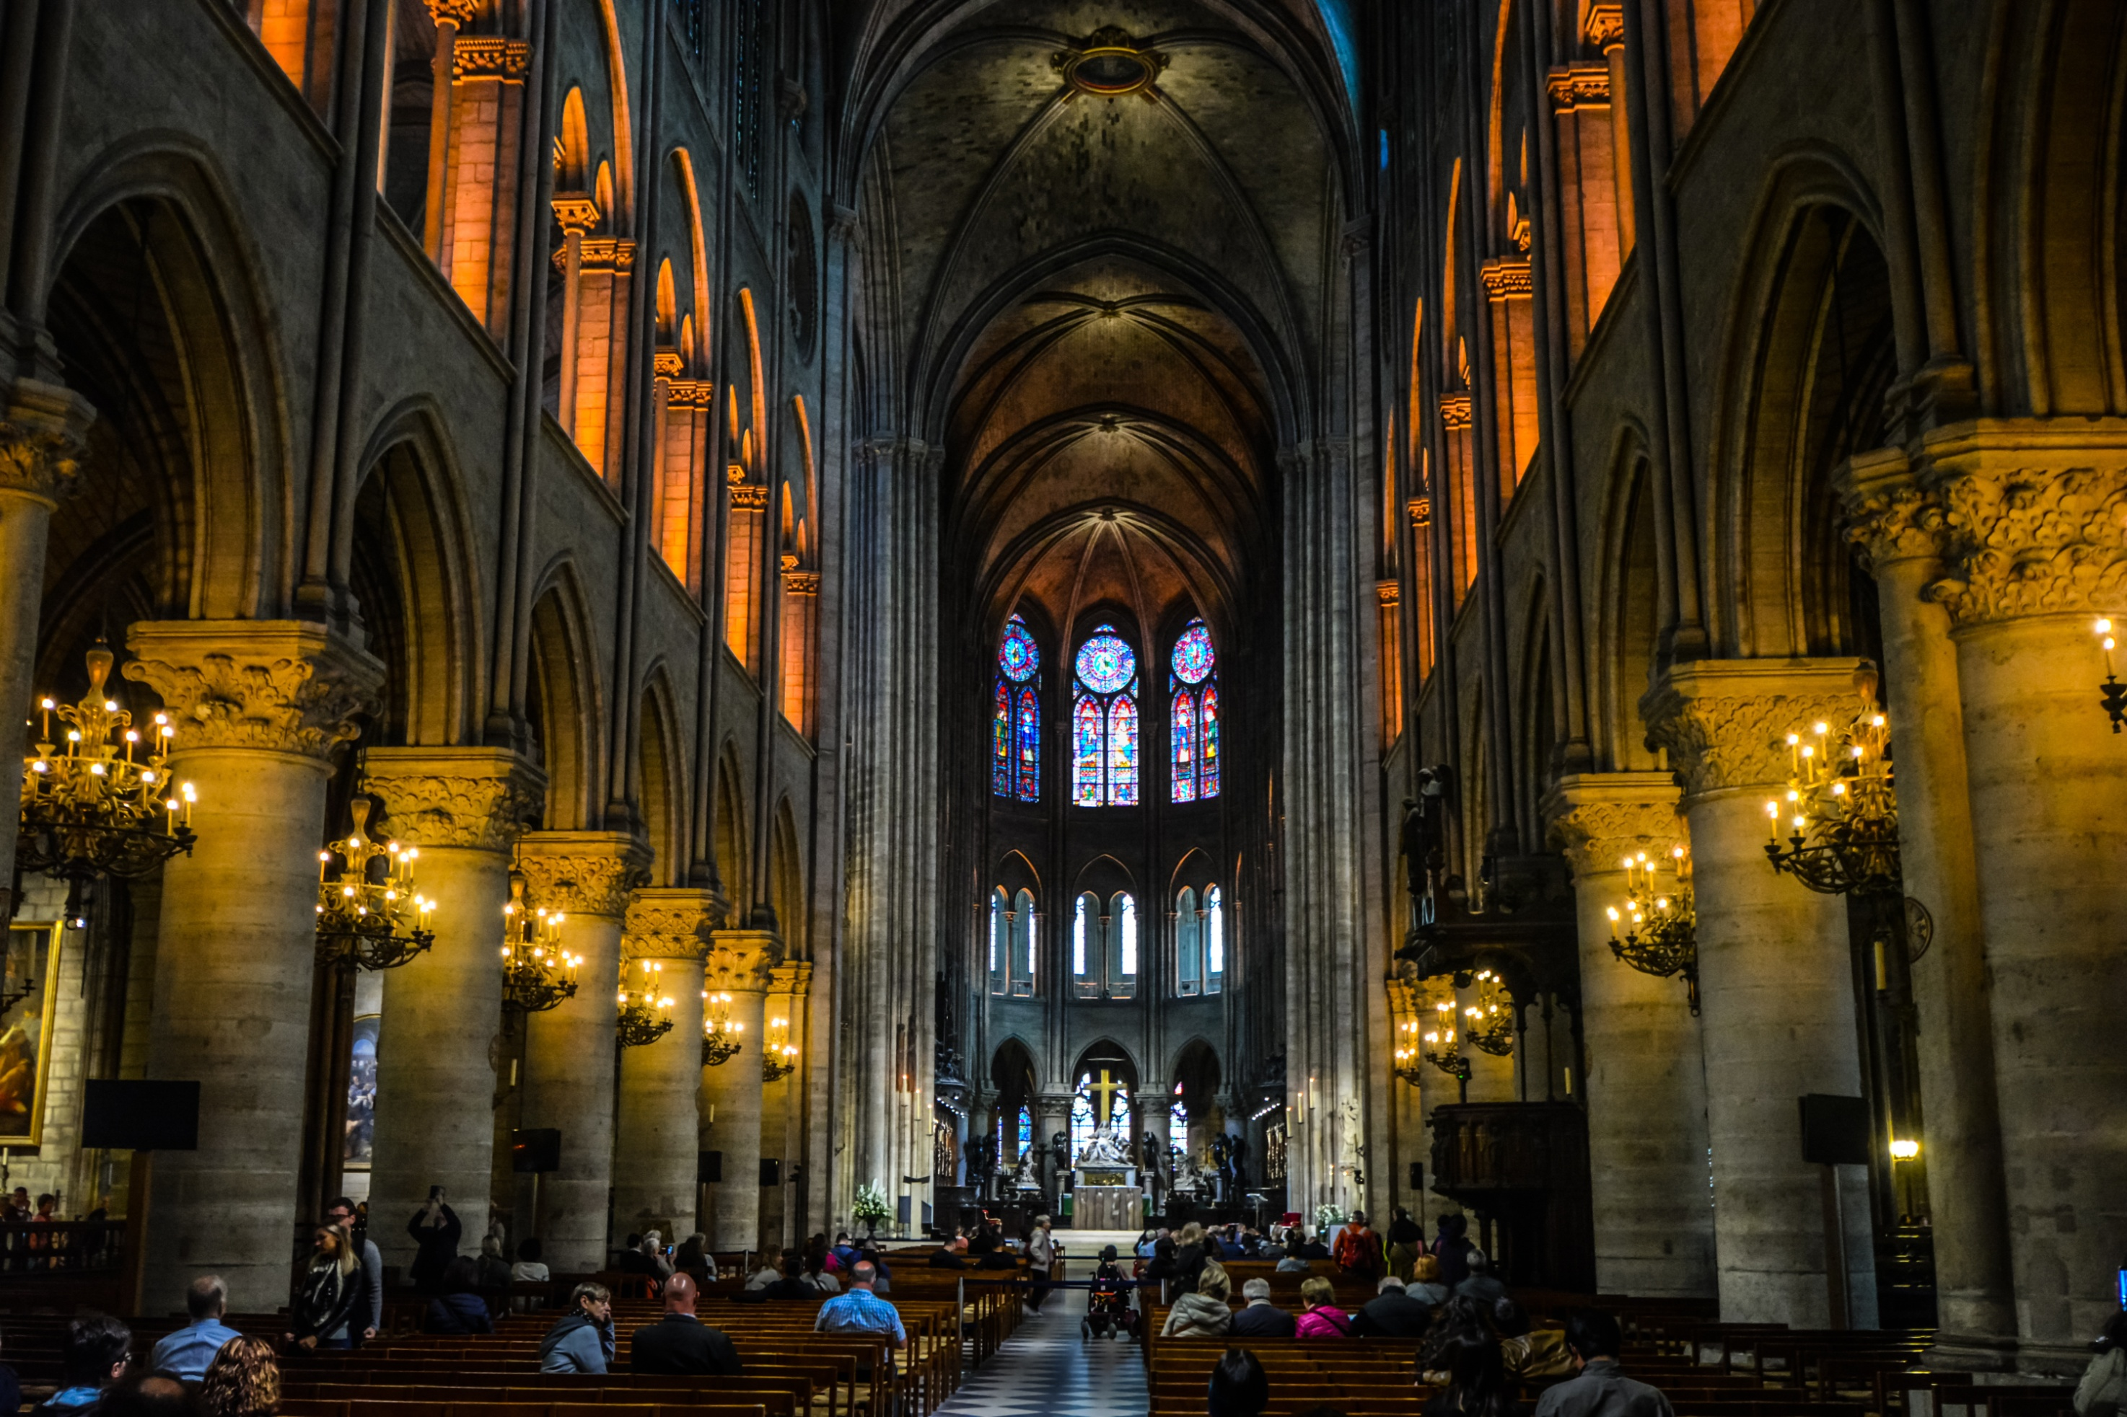
Tak samo powinniśmy troszczyć się o dobre przygotowanie
do niedzielnej Mszy Świętej.
4

Slide 7
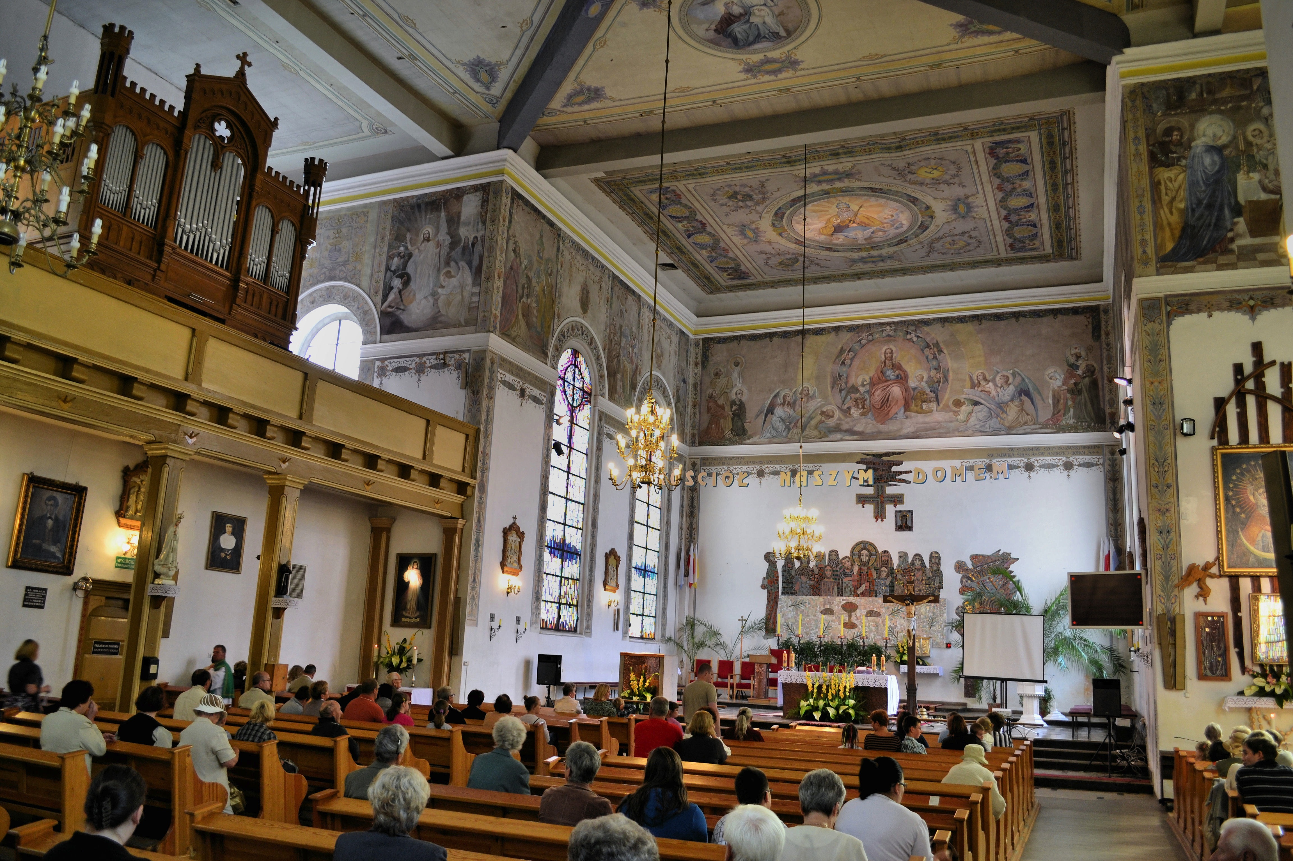
Msza Święta jest dla chrześcijanina najważniejszym spotkaniem, dlatego powinniśmy zaangażować się w jak najlepsze przeżycie tego czasu.
5

Slide 8
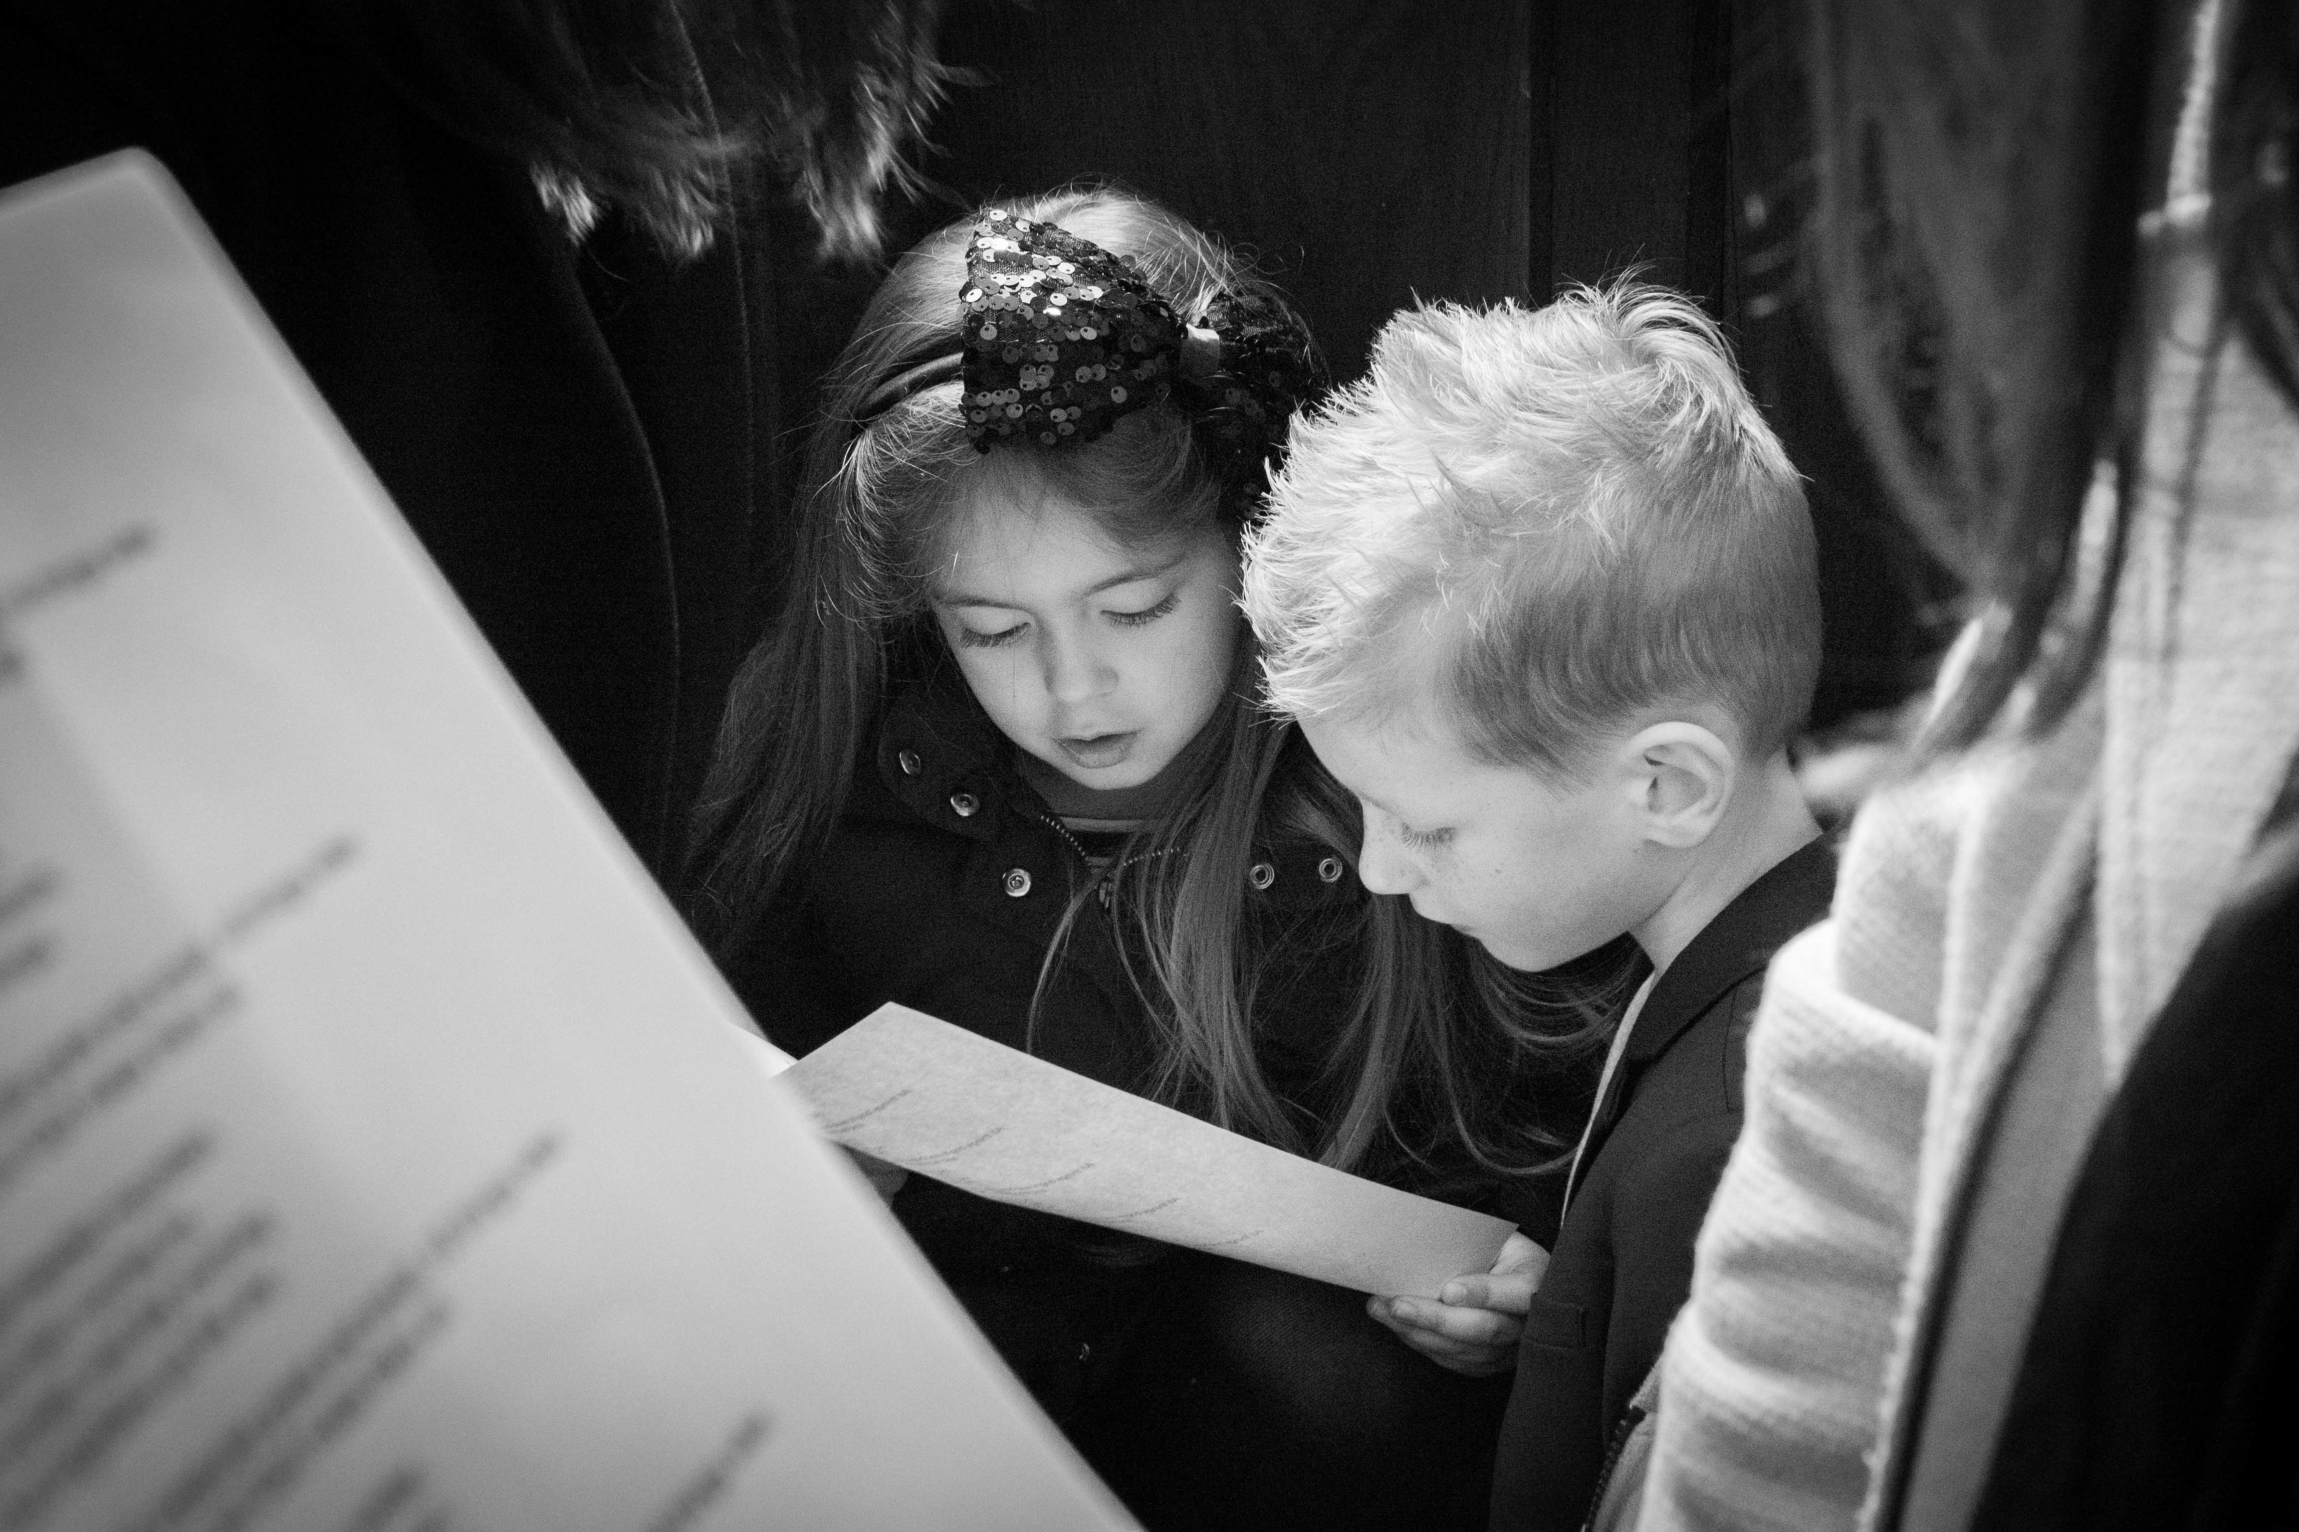
Przez modlitwę: wspólny śpiew i odpowiedzi na wezwania kapłana.
6

Slide 9
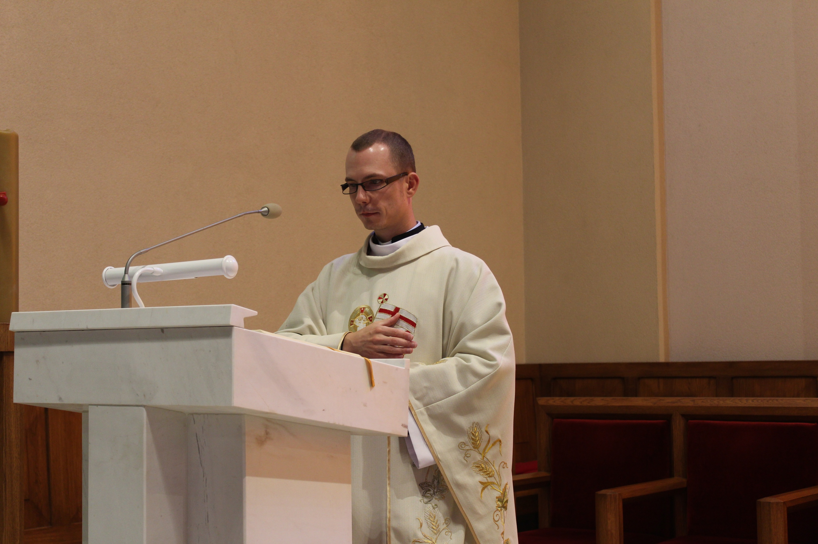
Przez skupienie
i wsłuchanie się
w słowo Boże.
7

Slide 10
^{BIBLIOGRAFIA}
Kochamy Pana Jezusa. Podręcznik dla klasy drugiej szkoły podstawowej, red. ks. prof. J. Szpet, D. Jackowiak. Wydawnictwo Święty Wojciech, Poznań 2012, s. 112-113.
Kochamy Pana Jezusa. Poradnik metodyczny. Druga klasa szkoły podstawowej,
red. ks. prof. J. Szpet, D. Jackowiak. Wydawnictwo Święty Wojciech, Poznań 2012,
^{s. 195-198.}
^{FOTOGRAFIE}
^{pixabay.com, K. Tomiak}
8

